Slide 1

Tập làm văn
Lớp 4

Slide 2

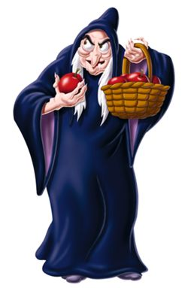
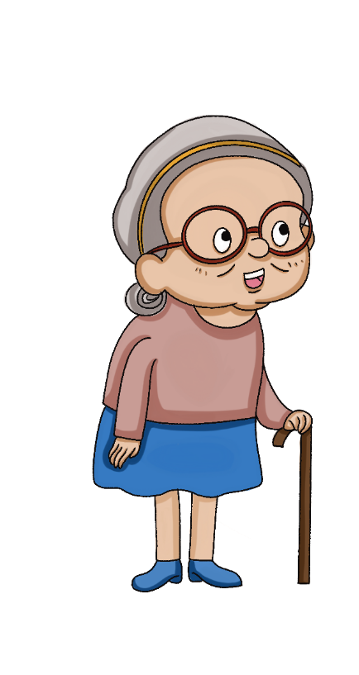
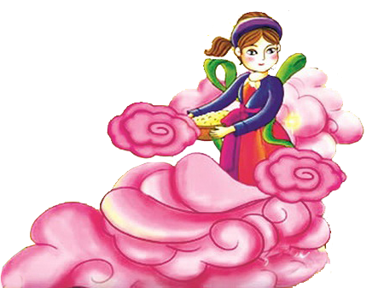
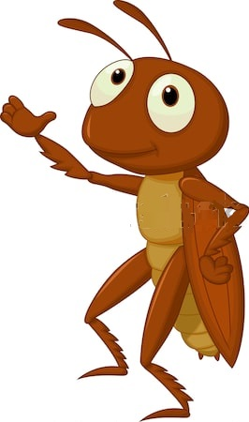
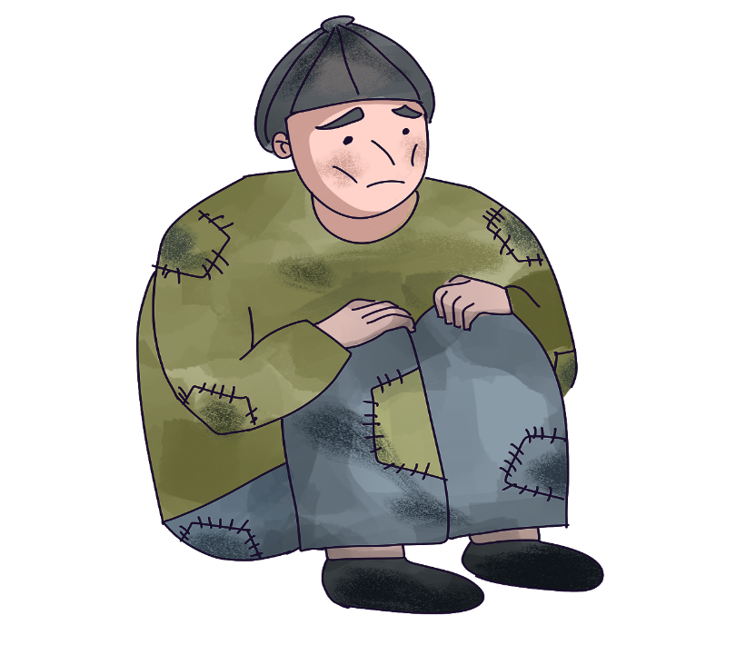
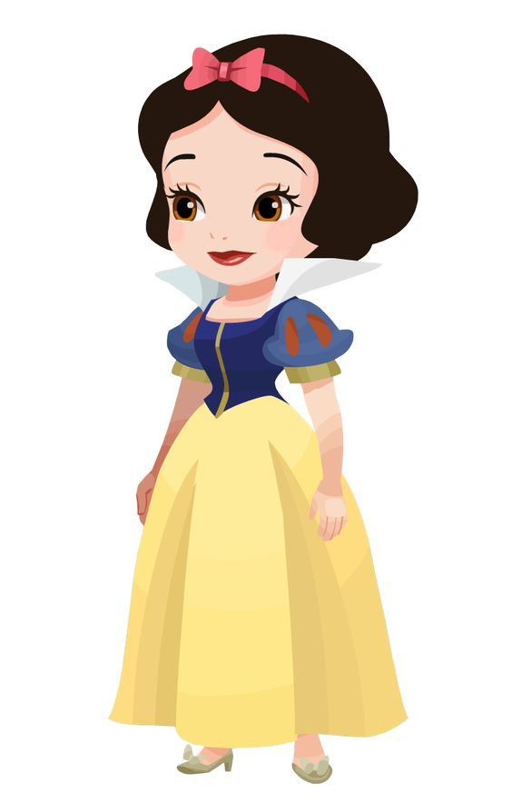
Tập làm văn
Tả ngoại hình của nhân vật trong bài văn kể chuyện

Slide 3

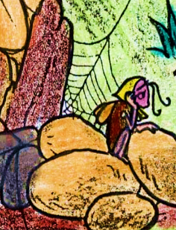
Tìm đặc điểm ngoại hình của Chị Nhà Trò có trong đoạn văn sau:
Chị Nhà Trò đã bé nhỏ lại gầy yếu quá, người bự những phấn, như mới lột. Chị mặc áo thâm dài, đôi chỗ chấm điểm vàng, hai cánh mỏng như cánh bướm non, lại ngắn chùn chùn. Hình như cánh yếu quá, chưa quen mở, mà cho dù có khỏe cũng chẳng bay được xa. Tôi đến gần, chị Nhà Trò vẫn khóc.

Slide 4
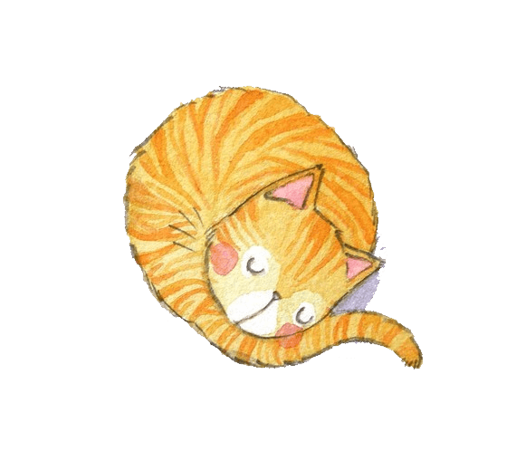

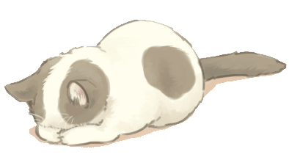
Đặc điểm ngoại hình
- Sức vóc: gầy yếu quá.
- Thân mình: bé nhỏ, người bự những phấn như mới lột.
- Cánh: hai cánh mỏng như cánh bướm non, lại ngắn chùn chùn, cánh yếu, chưa quen mở.
- “Trang phục”: mặc áo thâm dài, đôi chỗ chấm điểm vàng.
Nói lên tính cách
Tính cách: yếu đuối
Thân phận: tội nghiệp, đáng thương, dễ bị bắt nạt.

Slide 5



Ghi nhớ:
Trong bài văn kể chuyện, nhiều khi cần miêu tả ngoại hình của nhân vật.
Những đặc điểm ngoại hình tiêu biểu có thể góp phần nói lên tính cách hoặc thân phận của nhân vật và làm cho câu chuyện thêm sinh động, hấp dẫn.

Slide 6


Luyện tập

Slide 7
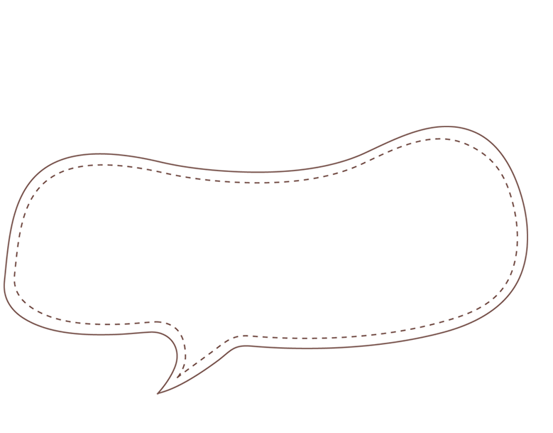

Bài 1. Đoạn văn sau miêu tả ngoại hình của một chú bé liên lạc cho bộ đội trong kháng chiến. Tác giả đã chú ý miêu tả những chi tiết nào? Các chi tiết ấy nói lên điều gì về chú bé?
Tôi nhìn em. Một em bé gầy, tóc húi ngắn, hai túi của chiếc áo cánh nâu đã trễ xuống tận đùi như đã từng phải đựng nhiều thứ quá nặng. Quần của em ngắn chỉ tới đầu gối để lộ đôi bắp chân nhỏ luôn luôn động đậy. Tôi đặc biệt chú ý đến đôi mắt của em, đôi mắt sáng và xếch lên khiến người ta có ngay cảm giác là một em bé vừa thông minh vừa gan dạ.

Slide 8
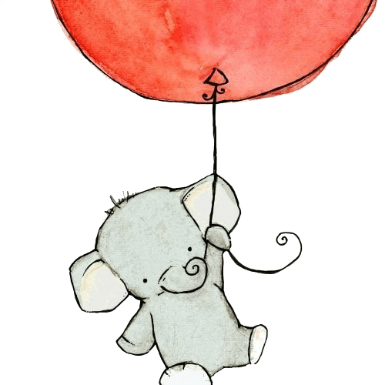
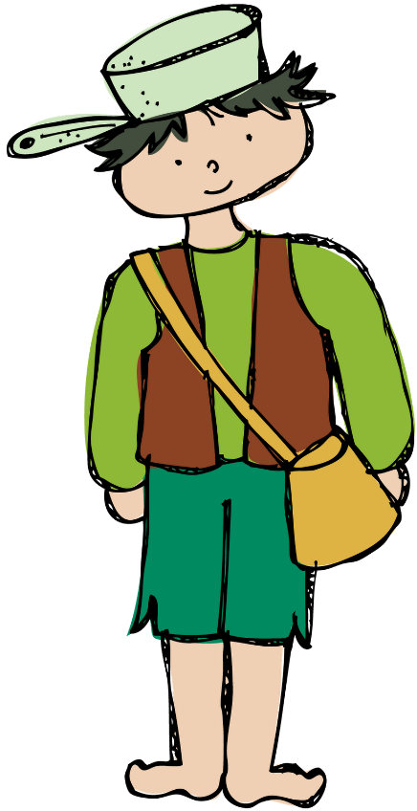
Đặc điểm ngoại hình
Thân hình gầy gò, tóc húi ngắn.
Hai túi áo của chiếc áo cánh nâu trễ xuống đến tậ đùi , quần ngắn chỉ tới đầu gối.
Bắp chân nhỏ luôn động đậy, đôi mắt sáng và xếch .
Hoàn cảnh, tính cách
Nhà nghèo, quen chịu đựng vất vả.
Cần cù, siêng năng, rất nhanh nhẹn, hiếu động, thông minh và gan dạ.

Slide 9
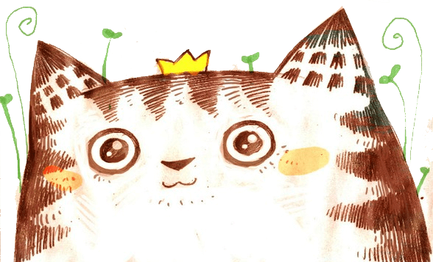
Em hãy kể lại câu chuyện Nàng tiên Ốc, kết hợp tả ngoại hình của các nhân vật.

Slide 10
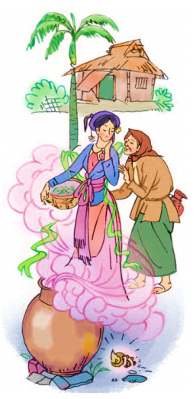
Nàng Tiên Ốc
Bà lão
- Gương mặt xinh đẹp.
- Dáng di nhẹ nhàng, thanh thoát.
- Nước da trắng mịn.
- Đôi môi hồng thắm, chúm chím cười duyên.
- Đôi mắt to tròn.
- Cách ăn mặc: Nàng mặc một chiếc váy màu xanh da trời tuyệt đẹp.
- Mái tóc óng ả, quấn mấn đuôi gà.
- …
- Thân hình gầy còm
- Dáng đi chậm chạp, yếu ớt.
- Khuôn mặt nhăn nheo
- Da nổi đồi mồi.
- Mái tóc của cụ thì thưa thớt bạc trắng.
- Đôi mắt của cụ vẫn còn sáng lắm, tinh tường lắm, ánh mắt toát lên vẻ nhân từ phúc hậu.
- Cách ăn mặc: thường mặc chiếc áo thâm đen, hai vai đã bạc màu bởi thời gian mưa nắng ngoài đồng.

Slide 11
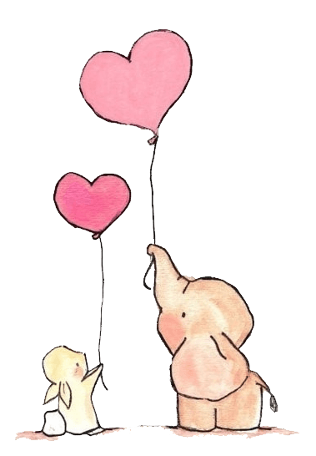
Dặn dò
Chuẩn bị bài mới:
Kể lại lời nói, ý nghĩ của nhân vật.
Hoàn thành các bài tập vào vở Tiếng Việt.

Slide 12
Chúc con học tốt nhé!

